Slide 1
Lập trình trên Windows với Microsoft® .NET Giảng viên : Hồ Hoàn Kiếm

Slide 2
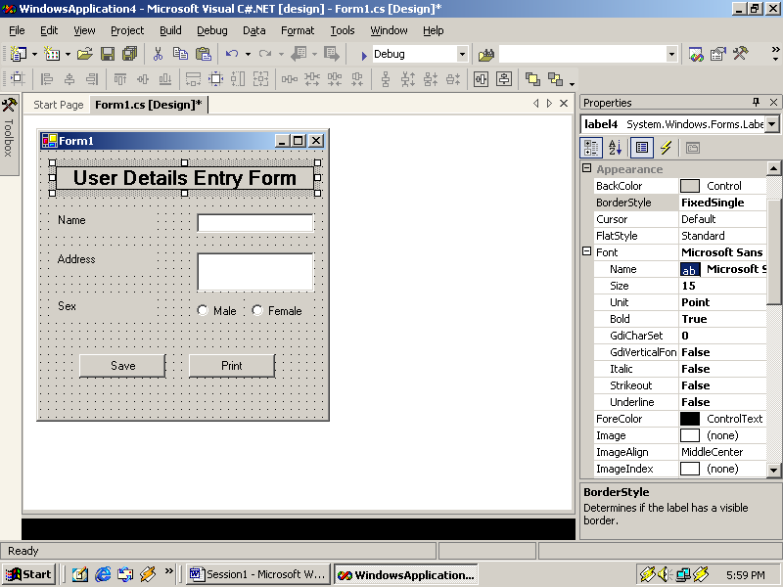
Lập trình với Winform
Application
User Interface
Program

Slide 3
Lập trình với Winform
Sử dụng System.Windows.Forms
Dùng chung giao diện với các ứng dụng khác .
Dựa trên nền tảng lập trình hướng đối tượng.
Giao diện winform được kế thừa từ lớp Form
Form gồm nhiều đối tượng Visual Inrterface Component ( gọi là Controls )

Slide 4
Events và EventHandler
Tương tác giữa các đối tượng với ứng dụng.
EVENT HANDLING
Event
Event handler

Slide 5
Event Handling
When Save Clicked()
{
Display Message(“Save Button”);
}
Event
Event Handler

Slide 6
Các control cơ bản
Label
TextBox
Button
ListBox
CheckedListBox
ComboBox

Slide 7
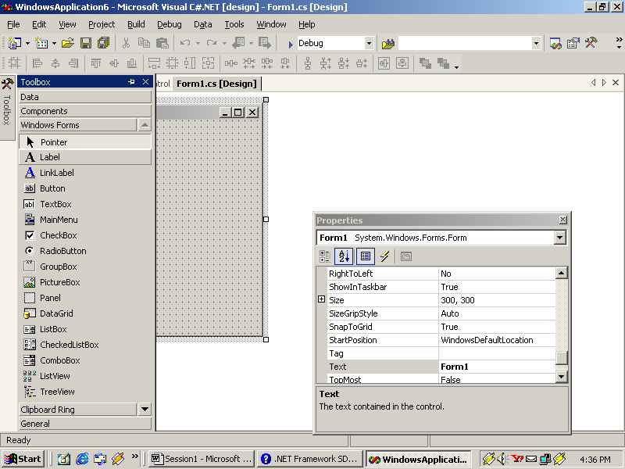
Các control cơ bản
Label
PROPERTIES
Methods
Image
Hide
TabStop
Show
Update
Events
Paint

Slide 8
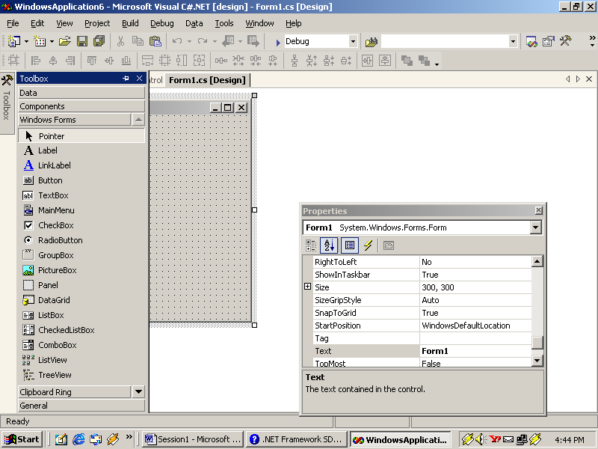
Các control cơ bản
TextBox
Methods
PROPERTIES
ReadOnly
Clear
Paste
Passwordchar
MaxLength
Cut
Events
Copy
Multiline
TextChanged
MultilineChanged

Slide 9
Các control cơ bản
Button
PROPERTIES
Methods
DialogResult
PerformClick
TextAlign
Events
Click

Slide 10
Các control cơ bản
ListBox [1]
PROPERTIES
Items
SelectedItems
MultiColumn
Sorted
SelectedIndex
SelectedValue
SelectedItem
Text

Slide 11
Các control cơ bản
ListBox [2]
Methods
ClearSelected
Events
GetSelected
SelectedIndexChanged
FindString
SetSelected
SelectedValueChanged

Slide 12
Các control cơ bản
CheckedListBox
Methods
PROPERTIES
SetItemChecked
CheckedIndices
GetItemChecked
CheckedItems
GetItemCheckState
Events
SetItemCheckState
ItemCheck

Slide 13
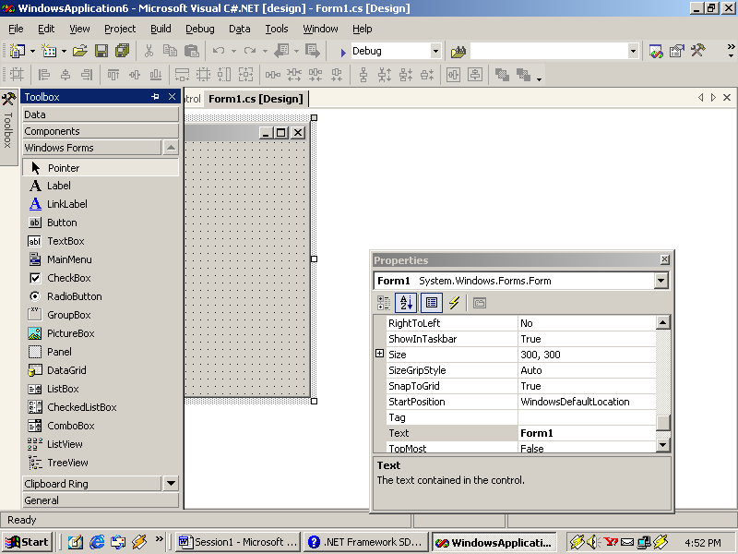
Các control cơ bản
ComboBox
PROPERTIES
Methods
DropDownStyle
Select
Focused
SelectAll
MaxDropDownItems
Events
DropDown

Slide 14
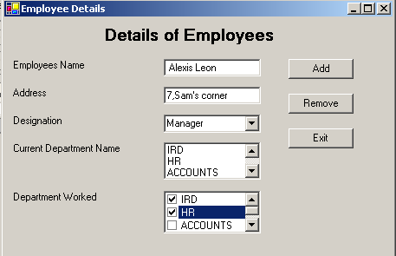
Giao diện

Slide 15
Từ khóa this
Sử dụng để truy cập các thành phần trong
form hiện hành .
this.ControlName.PropertyName
this.ControlName.MethodName
this.ControlName.EventName
…

